Slide 1
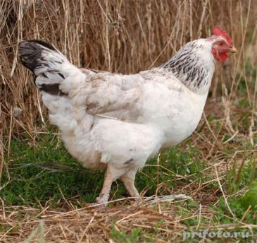
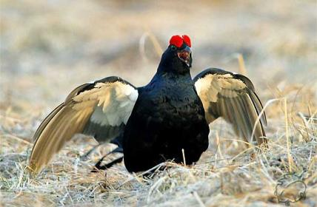
ОТРЯД КУРИНЫЕ
Косьянова Е.Ю. «СОШ №3 сУИОП» г.Сорск

Slide 2
Отряд Куриные
Широко распространённая группа наземных и древесных растительноядных птиц.
Численность около 283 видов.
Отряд включает 6 семейств:
1. Большеногие или Сорные куры.
2. Краксовые.
3.Фазановые.
4. Цесарковые.
5. Тетеревиные.
6.Индейковые.

Slide 3
Основные признаки Куриных:
1. Оседлые птицы.
2.Сильные ноги, широкие и короткие крылья.
3. Маленькая голова.
4. Оперенье плотное. Маховые перья сильно изогнуты, очень крепкие и упругие, что необходимо для взлёта на деревья.
5. Ведут наземно-древесный образ жизни.
6. Гнёзда устраивают на земле.
7. Пары непостоянные.
8. Птенцы выводковые.
9. Имеют промысловое и спортивно-охотничье значение.

Slide 4
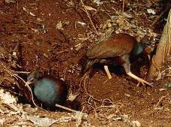
Сорные куры
Крупные птицы, живут в тропических лесах Индонезии и Новой Гвинеи. Яйца не насиживают, а откладывают их в хорошо прогреваемые места с гниющими листьями, образуя естественный инкубатор. Птенцы живут самостоятельно, не зная своих родителей.

Slide 5
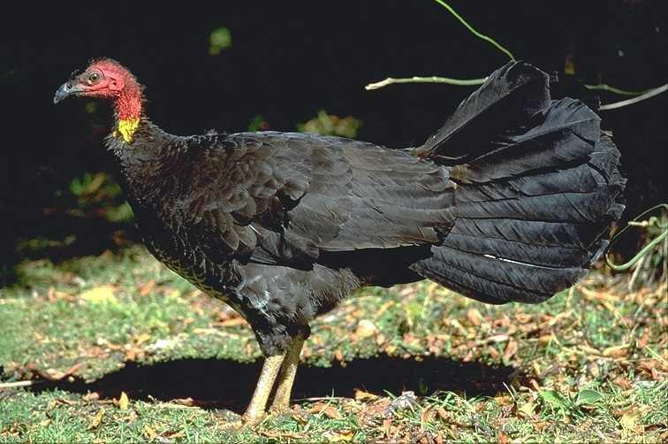

Slide 6
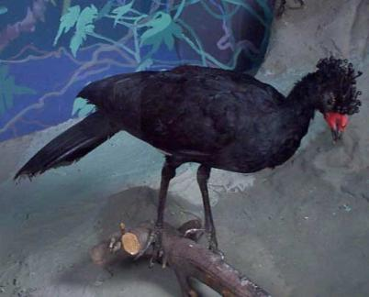
Краксовые
Обитают в тропиках Америки. Семейство Краксовых объединяет длиннохвостых лесных птиц. Это единственные куриные, гнездящиеся на деревьях. У большинства на голове имеется хохол или роговые выросты.

Slide 7
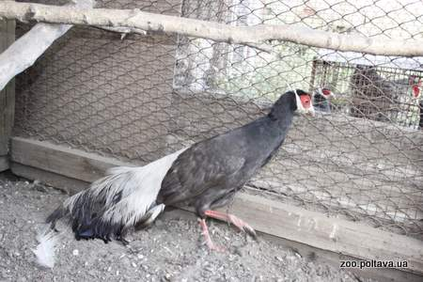
Фазановые
Синий ушастый фазан

Slide 8
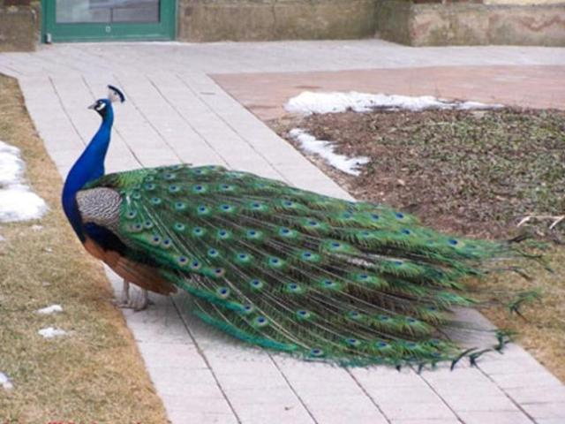
Павлин

Slide 9
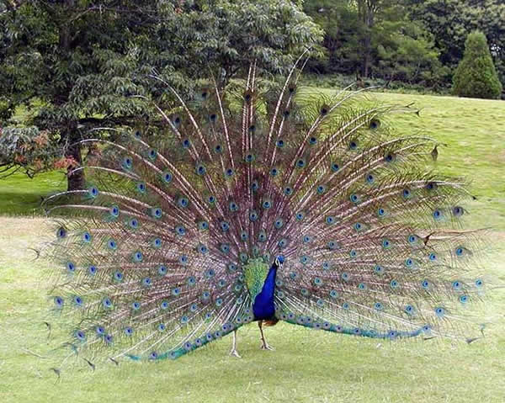

Slide 10
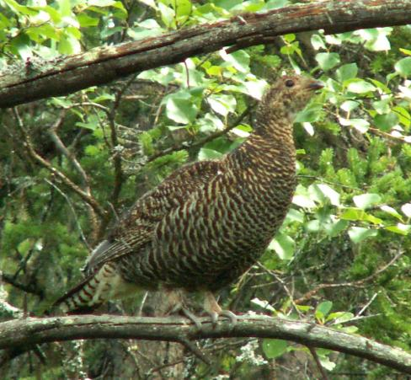
Тетеревиные
В жизни тетерева большое значение имеет берёза. Её почки, серёжки и побеги – основной корм этих птиц зимой.

Slide 11
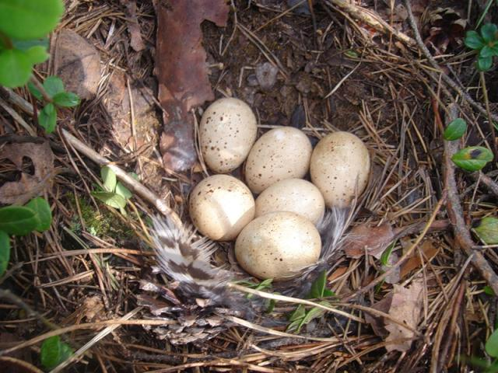
Гнездо глухаря

Slide 12
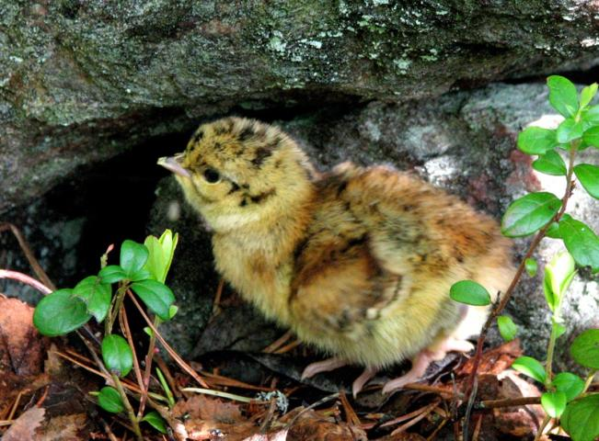
Птенец глухаря

Slide 13
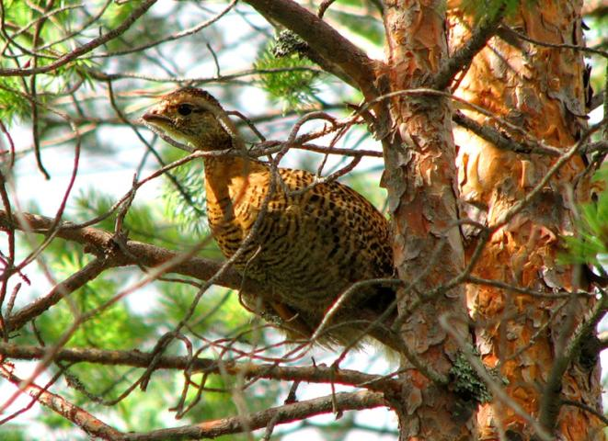
Взрослый птенец глухаря

Slide 14
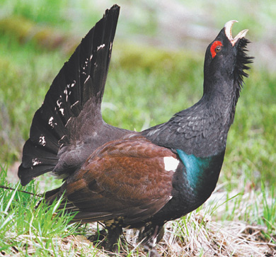
Взрослый глухарь ,самец

Slide 15
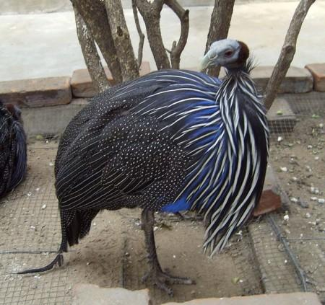
Цесарковые
Обитают в Африке и на Мадагаскаре. Размер птиц составляет от 40 -70 см. летают неохотно.

Slide 16
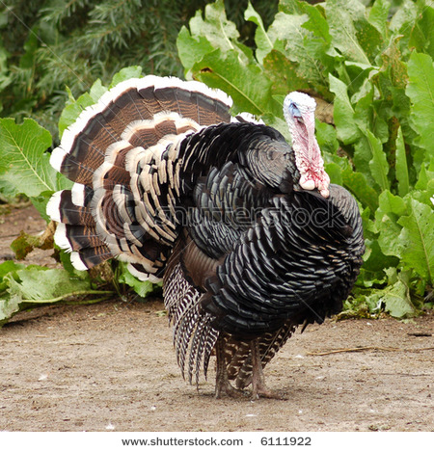
Индейковые
Самые крупные птицы. Достигают массы 10-12 кг

Slide 17
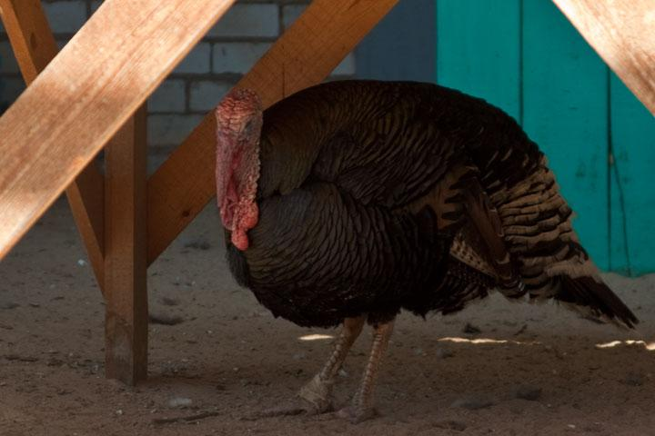
Индюки – одомашненные птицы

Slide 18
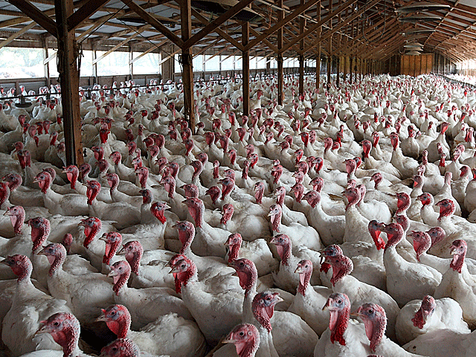
Птицеферма по разведению индюков

Slide 19
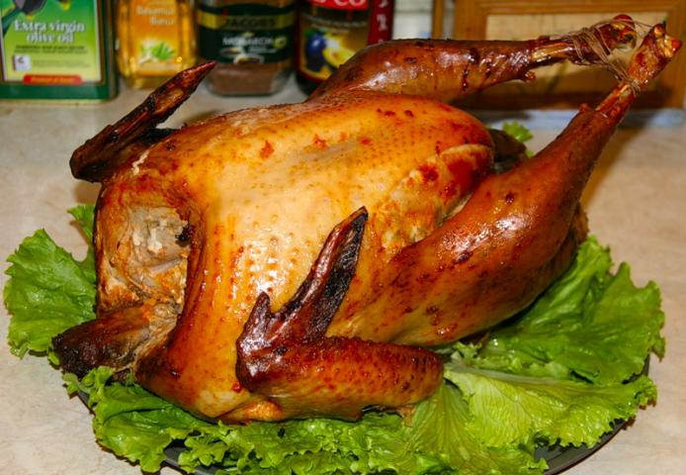
Главное рождественское блюдо католиков -индейка

